Slide 1
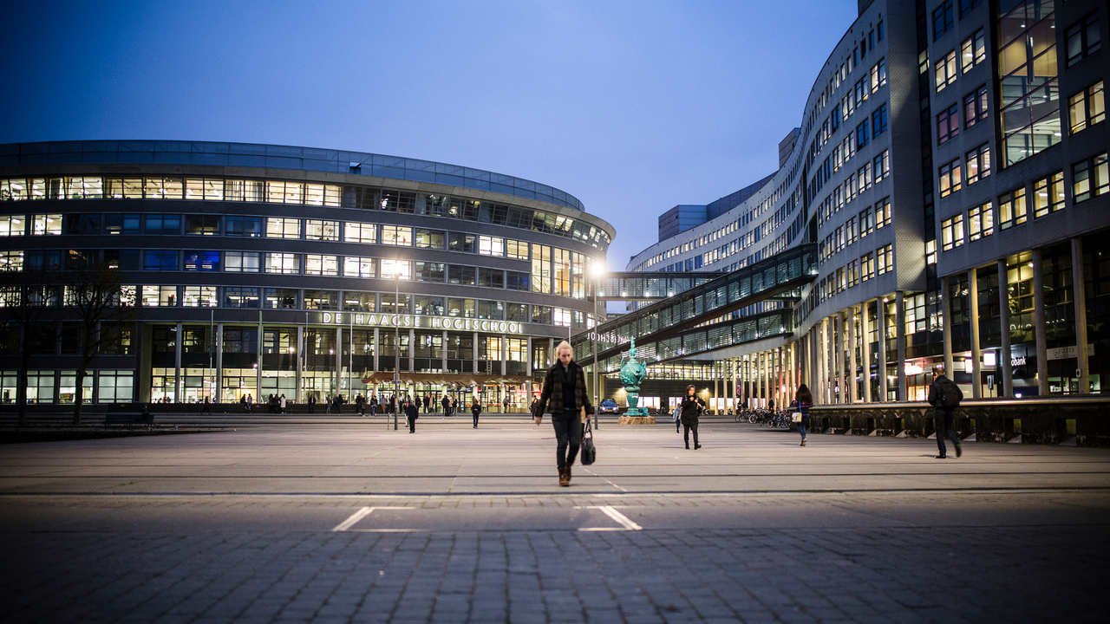
poster
Afstuderen jaar 4 HBO-V
Workshop
januari 2020
Notes:
Je hebt nu je data verzameld.
The next step will be to prepare a research poster with which you present your research for other students, practicioners and teachers, about 7 weeks from now.
Therefore, the focus of todays workshop will be on how to design a research poster.

Slide 2
Lesprogramma
Resultaten – conclusies – implicaties/aanbevelingen
Bespreken voorbeeldposters
Plenaire uitleg
Zelfstandig werken
Bespreken eigen conceptposters
Notes:
We start with two examples of research posters, and we will discuss what we think is good and not so good in these posters.
After that, I Will tell some background of poster presentations.
Then, zelf aan de slag the core of your research that should be included in your poster.
Afterwards, you can work on your poster (individually) in this room and if someone can show a concept poster after that, we well give plenary (peer) feedback.

Slide 3
Leerdoelen
De student kan:
Onderscheid maken tussen resultaten, conclusies en implicaties/aanbevelingen en dit toepassen op het eigen onderzoek
Uitleggen wat een poster is en hoe die eruit kan zien qua vormgeving
De relevante informatie opnemen in een poster
Een passende vormgeving toepassen op een poster
Notes:
The learn outcomes of today will be that you can explain what a research poster should look like, that you can indicate which information/results from your own research is relevant to show on your poster.
That you are able to design your research poster in e.g. Microsoft powerpoint.

Slide 4
Projectuitvoering Advies
Onderdelen:
Adviesproduct (vorm is vrij)
  Ideeën hiervoor genereren samen met afdeling in brainstorm
Beschrijving en verantwoording van je onderzoek en adviesproduct in de vorm van een poster
Tentoonstelling: Pitch aan de hand van je poster (ca. 2 minuten) en vraaggesprek daarover (ca. 8 minuten)

Slide 5
Resultaten – conclusies – implicaties/aanbevelingen
Eerst even aandacht hiervoor, want:
Bij beoordelen poster zagen we afgelopen jaar vaak dat:
  Lijn van het verhaal ontbreekt
  Resultaten bij Conclusie staan of andersom
  R, C en I/A vaak niet gaan over de onderzoeksvraag of het probleem
Notes:
Voordat we het concreet over het onderwerp Poster gaan hebben: eerst samen stil staan bij Resultaten – conclusies – implicaties/aanbevelingen.
Lijn ontbreekt:
Resultaten die niet/onvoldoende aansluiten bij onderzoeksvraag en methoden
Conclusies niet (alleen) zijn gebaseerd op resultaten
Implicaties/aanbevelingen niet aansluiten bij resultaten en/of aanleiding/probleemstelling

Slide 6
Resultaten – conclusies – implicaties/aanbevelingen
Resultaten: gaan over jouw onderzoeksdeelnemers
Wat er uit je data-analyse komt
Feitelijke beschrijving van je gegevens
  Samenvattend over je onderzoeksvraag met mogelijk daarnaast andere bevindingen
  Voorbeeld: 9 van de 10 studenten in groep HBO-V-4b is vrouw.
Conclusies: gaan over de populatie waar jij een steekproef uit getrokken hebt
Na gedegen denkwerk over de vraag: “Hoe kan het dat ik gevonden heb wat ik gevonden heb?”
  Methodologische verklaringen (bijvoorbeeld door toeval of vertekening door selectie of door meet- of analysefouten)
  Sociaal-biologische waarschijnlijkheid
Feitelijk, op basis van je resultaten
Ten minste 1 conclusie over je hoofdvraag opnemen in je poster
  Voorbeeld: De meeste vierdejaars studenten HBO-V zijn vrouw.
Vaak met verwijzing naar de resultaten en met indicatie van waarschijnlijkheid:
  Voorbeeld: De resultaten laten zien dat / suggereren dat de meeste vierdejaars studenten HBO-V vrouw zijn.
Implicaties/Aanbevelingen: jouw mening over betekenis van de resultaten in een context
Subjectief
Wat betekenen je conclusies voor … (patiënten, zorgverleners, beleidsmakers, …., nu of in de toekomst)?
Wat vind jij dat er gedaan moet worden door …
Ten minste 1 implicatie/aanbeveling over je aanleiding/probleem opnemen in je poster
Notes:
Voordat we het concreet over het onderwerp Poster gaan hebben: eerst samen stil staan bij Resultaten – conclusies – implicaties/aanbevelingen.

Slide 7
Beoordelingscriteria poster
Titel | De titel is pakkend en dekt de lading van de inhoud van de poster
Probleemdefinitie | De poster geeft de aanleiding van het onderzoek weer.
Methode | Uit de poster blijkt hoe de student het onderzoek heeft aangepakt. Deze aanpak volgt logisch uit de probleemdefinitie.
Resultaten | Relevante resultaten zijn aantrekkelijk gepresenteerd en volgen logisch uit probleemdefinitie en methode.
Conclusies en implicaties | Op overstijgend niveau wordt antwoord gegeven op de onderzoeksvraag en de toegevoegde waarde van de gevonden resultaten is helder en bondig beschreven.
Adviesproduct | De poster bevat een verantwoording, met verwijzing naar de resultaten, van zowel de vorm als de inhoud van het adviesproduct dat de student gemaakt heeft.
Taal
Taal | De taal is in formeel Nederlands of Engels wat blijkt uit: Zinsbouw, woordkeuze, onpersoonlijke formulering en correct gebruik van vakspecifieke termen. De spelling en grammatica zijn correct.
Vorm
Tekstdichtheid | De informatie op de poster is overzichtelijk gepresenteerd. Tekst is goed leesbaar, bondig en nodigt uit om gelezen te worden.
Figuren, tabellen, afbeeldingen en citaten | Figuren, tabellen, afbeeldingen en citaten zijn helder weergegeven en passend bij de inhoud van de poster.
Opmaak | De poster is verzorgd opgemaakt. De poster bevat contactgegevens van de student.

Slide 8
Poster maken
Poster maken in powerpoint en opslaan als PDF
Concept onderzoeksposter (PDF) week 19 → Onstage
Definitieve onderzoeksposter (PDF) week 23 → Onstage MET Ephoruscheck
Voor de tentoonstelling: print de poster op A1 of A0, afhankelijk van de lay out van de poster
Notes:
First some practical information:
You can design your research poster in e.g. Microsoft Powerpoint and export/or save it as a PDF-file. Otherwise the lay-out can change when the powerpoint-document will be opened in another powerpoint version. It would be a shame when you really-nice designed poster will be a mess when I open it on my computer. Furthermore, Ephorus does not work in powerpoint.
Then you hand in the PDF-File in OnStage with Ephorus check
For the exihibition, you need to print the poster on page size A0 or A1

Slide 9
A0
A1
Notes:
Due to the size of the poster boards, paper size A1 is the largest size that fits in landscape orientation. When your poster is portrait oriented, then you can choose either for A0 or A1.

Slide 10
Aandachtspunten bij maken poster (1)
Vormgeving:
Werk van links naar rechts en van boven naar beneden
Let op kleurgebruik
Let op grootte van lettertype
Hou het overzichtelijk!
Subkopjes
LESS IS MORE
Notes:
As we saw in our examples, it is important that the information is presented in a logical order. (top-bottom; left-right). People who visit an exihibition do not take lots of time, they need clear information. Therefore, the structure (indicating the sections) is also very important.
Another important thing, is the use of colors. Make sure that the tekst is clearly visible (contrast background color and Font color). Do’nt use red and green, as a large percentage is colour blind and can not distinguish between these colors.
The font size should be big enough to read is form a few meters.
If you want the exact recommendations, please take a look at the video.
Further a really important recommendation is; keep 40% of your poster blanc (no tekst, no figures.). This was really the biggest mistake of most poster last year. You can not put all results of your research on the poster. You have to make choices. The information on the poster can not be as much as in a report or article.
So keep in mind:
LESS is MORE
You should focus on the major findings of your research and think about what the audience really should remember from your research after looking at all these posters.
The main message will be more clear, when you give just enough information.
An example….

Slide 11
Aandachtspunten bij maken poster (2)
Informatie:
Korte aantrekkelijke titel die past bij de kern van de inhoud
Persoonlijke informatie waar lezers jou kunnen bereiken
Waar heb je het onderzoek uitgevoerd
  Beperken als dit mogelijk privacygevoelig is
Inhoudelijke tekst en afbeeldingen
Tip: kijk ook naar het beoordelingsformulier.
- Zowel de inhoud als de lay-out tellen mee
Notes:
Than about the content of the poster.
The poster definitely need a attractive title that represents your research. People walking along the posters should become curious about your research.
Contact details are needed, your name, student number.
Further the sections: introduction, objectives, methods, results, conclusion and explanation of the product you developed.
Take also a look at the rating forms. Both lay-out and content will be rated.

Slide 12
Opdracht deel 1
Maak drietallen:
1 student vertelt in 8 minuten over het eigen onderzoek
De 2de student noteert kernwoorden
De 3de student stelt verhelderende vragen
Vertellijn:
  Achtergrond
  Onderzoeksvraag
  Deelnemers en aanpak
  Resultaten
  Conclusie(s)
  Implicatie(s)/Aanbeveling(en)
      o.a. verantwoording adviesproduct
Daarna wisselen.
Notes:
Dit duurt vrij lang, maar dat mag ook, je bent 8 min per student bezig
Totale duur activiteit 25 min
Aan het einde? Wat hebben jullie van deze oefening geleerd?

Slide 13
Opdracht deel 2
Bepaal de kern van je verhaal op basis van de kernwoorden die je medestudent heeft opgeschreven
Maak in powerpoint een eerste opzet van je poster (denk aan de subkopjes/blokken).
Plaats de steekwoorden op de juiste plek
Werk het verder uit
Vraag feedback, onderling en aan de docent
Notes:
idem totaal ca 30 min

Slide 14
Plenaire terugkoppeling
1-2 studenten laten hun poster via het smartboard zien
Peer-feedback
Notes:
15 min

Slide 15
Evaluatie workshop
Tops
Tips
Notes:
Max 10 min

